Slide 1



App Challenge 2021
Università degli Studi di Salerno – DI
Corso di Enterprise Mobile Application Development
APP Pet 360

Slide 2
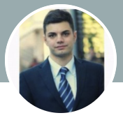


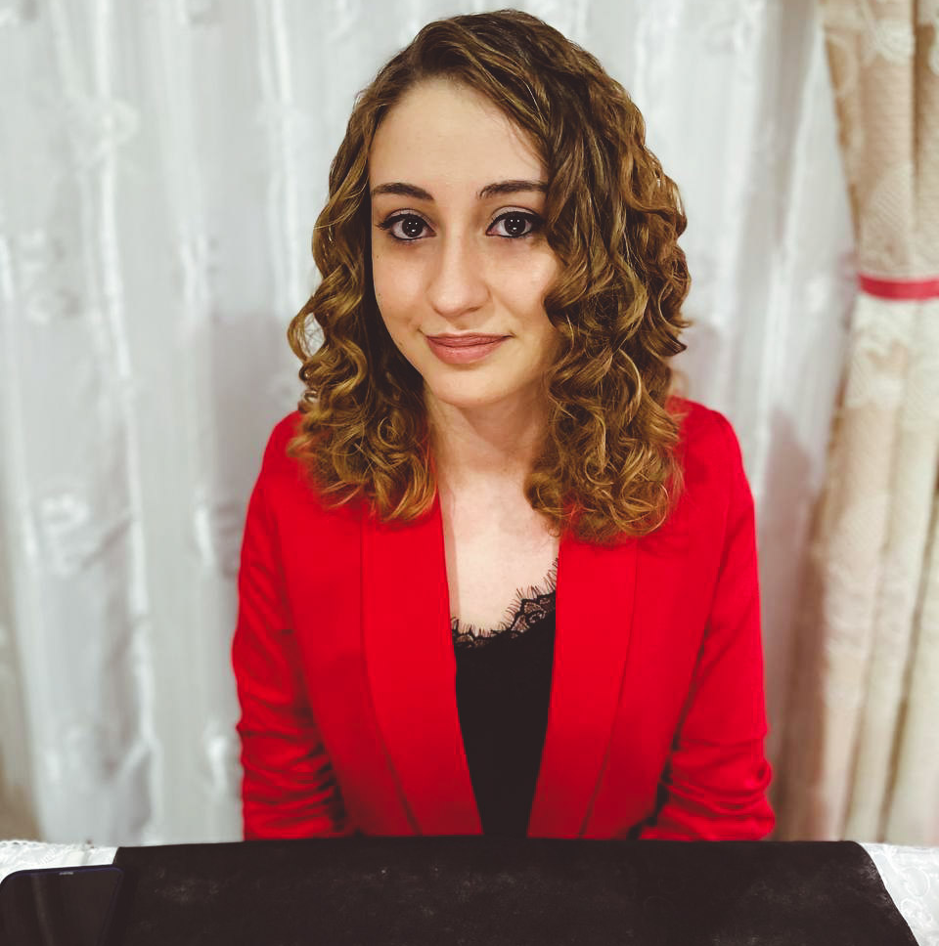
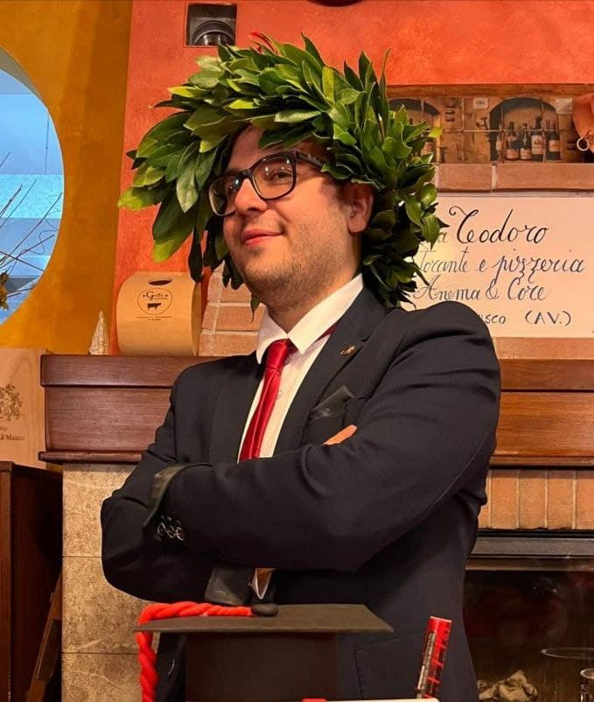
Team
Coach
Giovanni SACCO – Engineering Ingegneria Informatica
Simona Grieco
0522501126
Simone Auriemma
0522501051
Maria Concetta Schiavone
0522501127
Elio Testa
0522501301

Slide 3
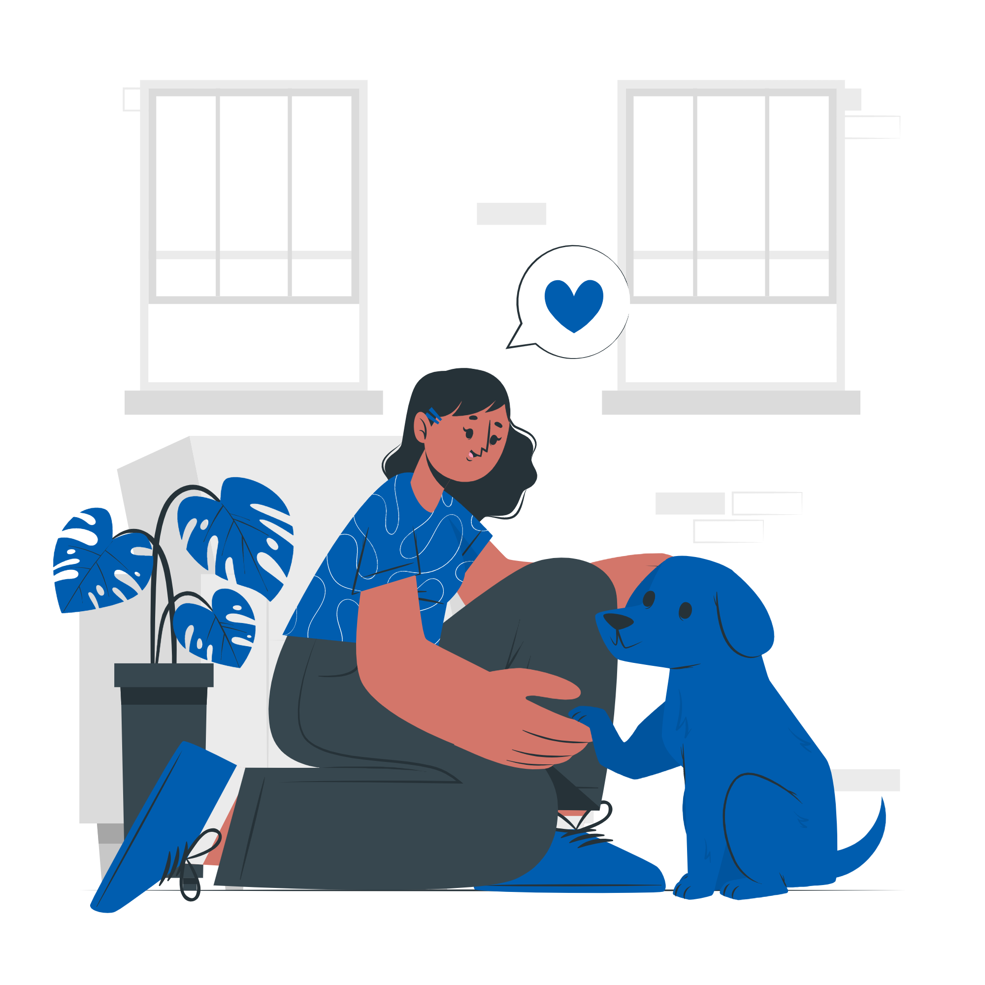
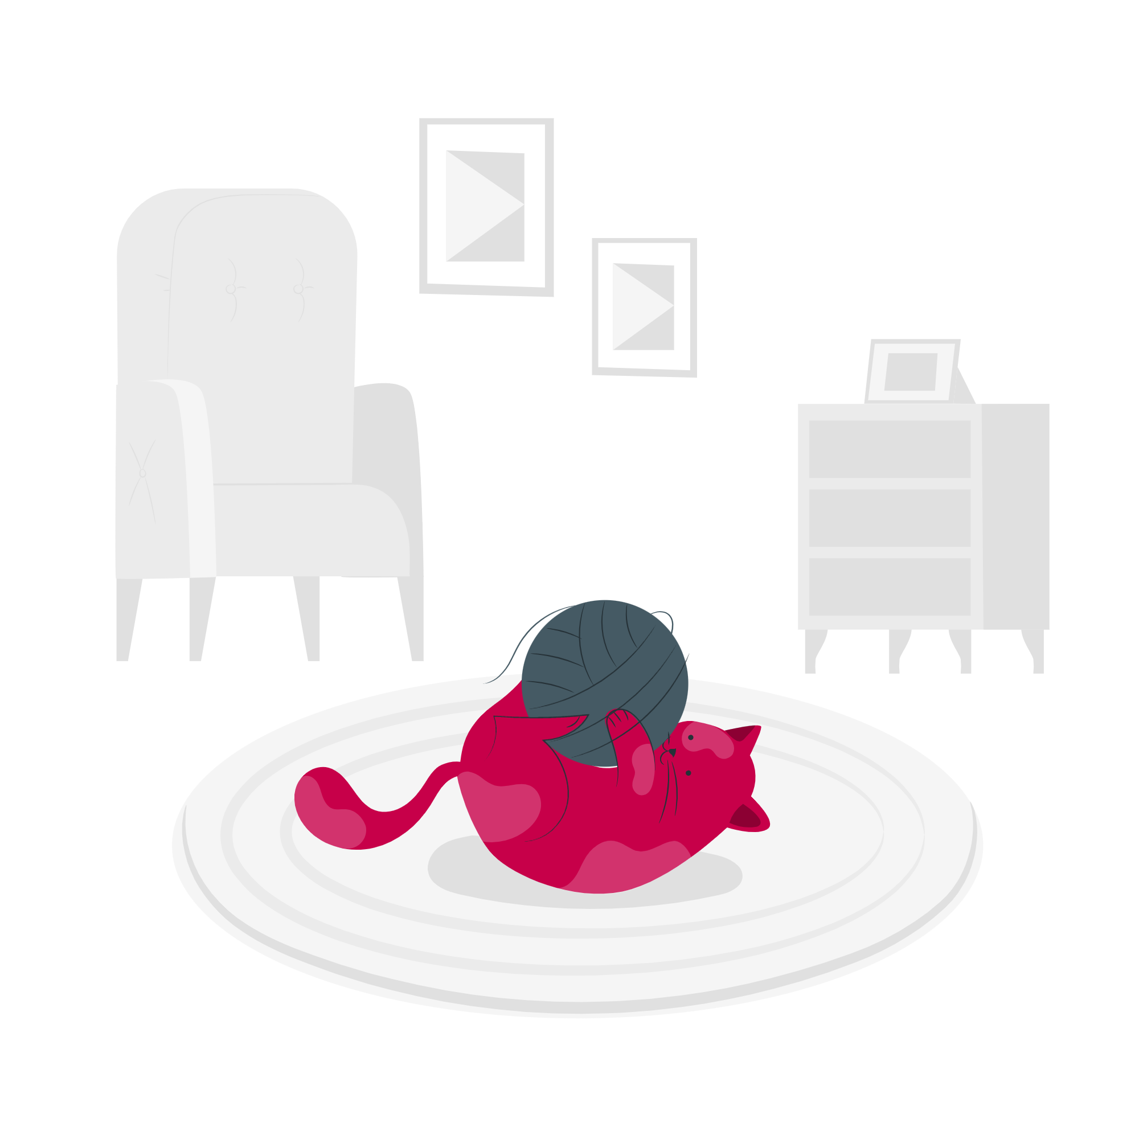
Progetto
App Pet 360
Il benessere dei nostri animali al primo piano
Overview del mercato: assenza di una soluzione centralizzata
Target: Cittadini

Slide 4


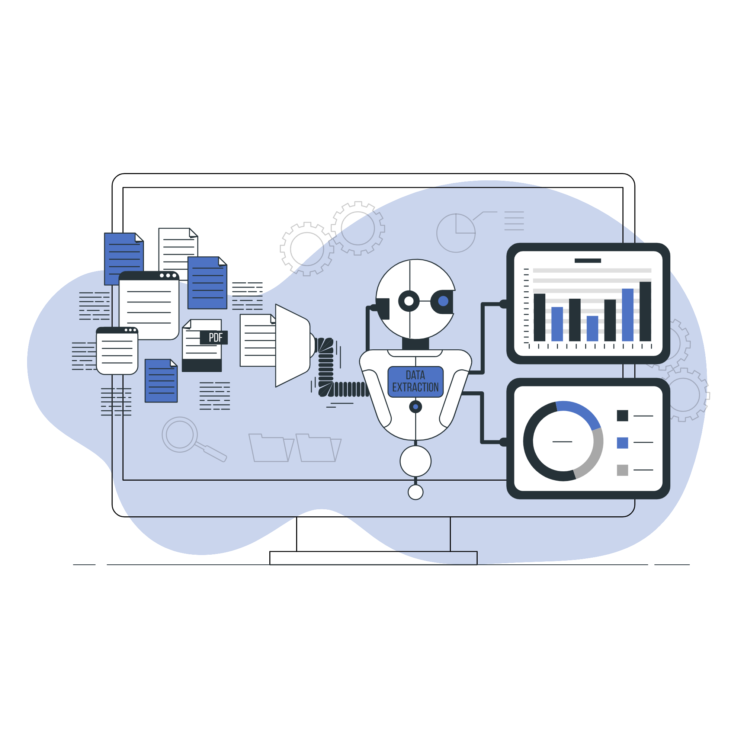
Pet 360
INTRODUZIONE AL SISTEMA & OBIETTIVI
Possibilità di avere un libretto digitale (libretto, vaccinazioni, passaporto, ecc.) del proprio animale domestico sempre a portata di mano.
Supporto da parte di veterinari e consigli da parte di addestratori a distanza, tramite un'apposita chat.
Possibilità di poter tracciare il proprio animale in qualsiasi momento.
Poter scoprire la razza del proprio cane tramite un sistema d'intelligenza artificiale.

Slide 5
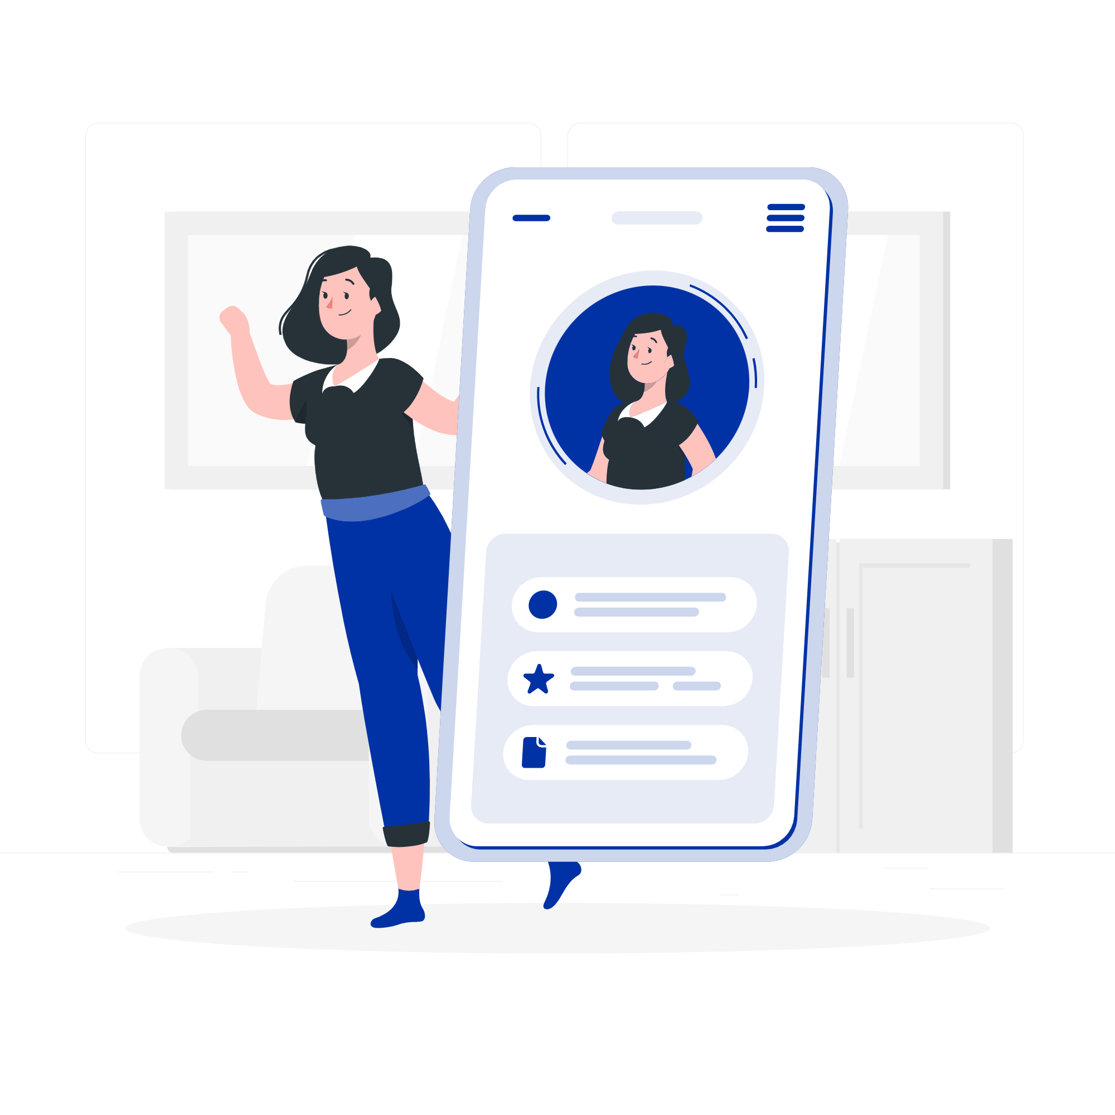
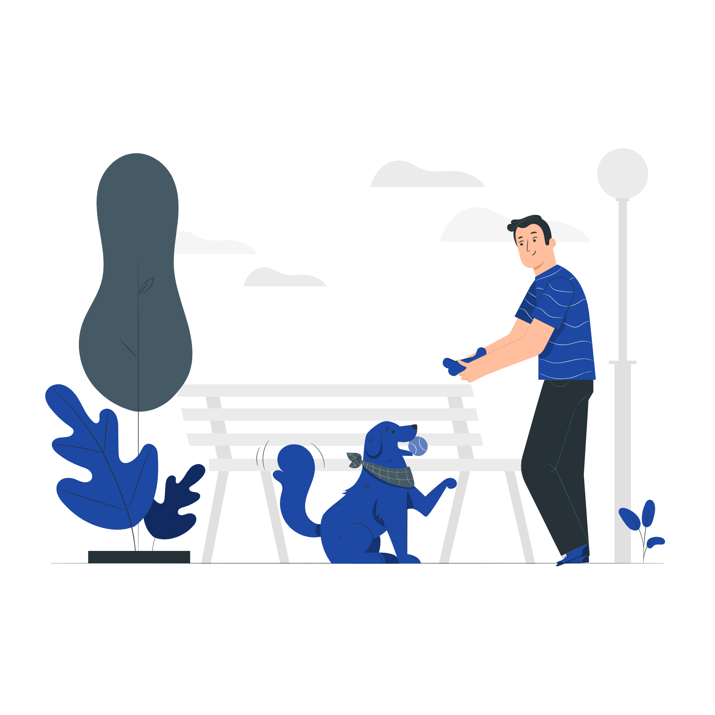
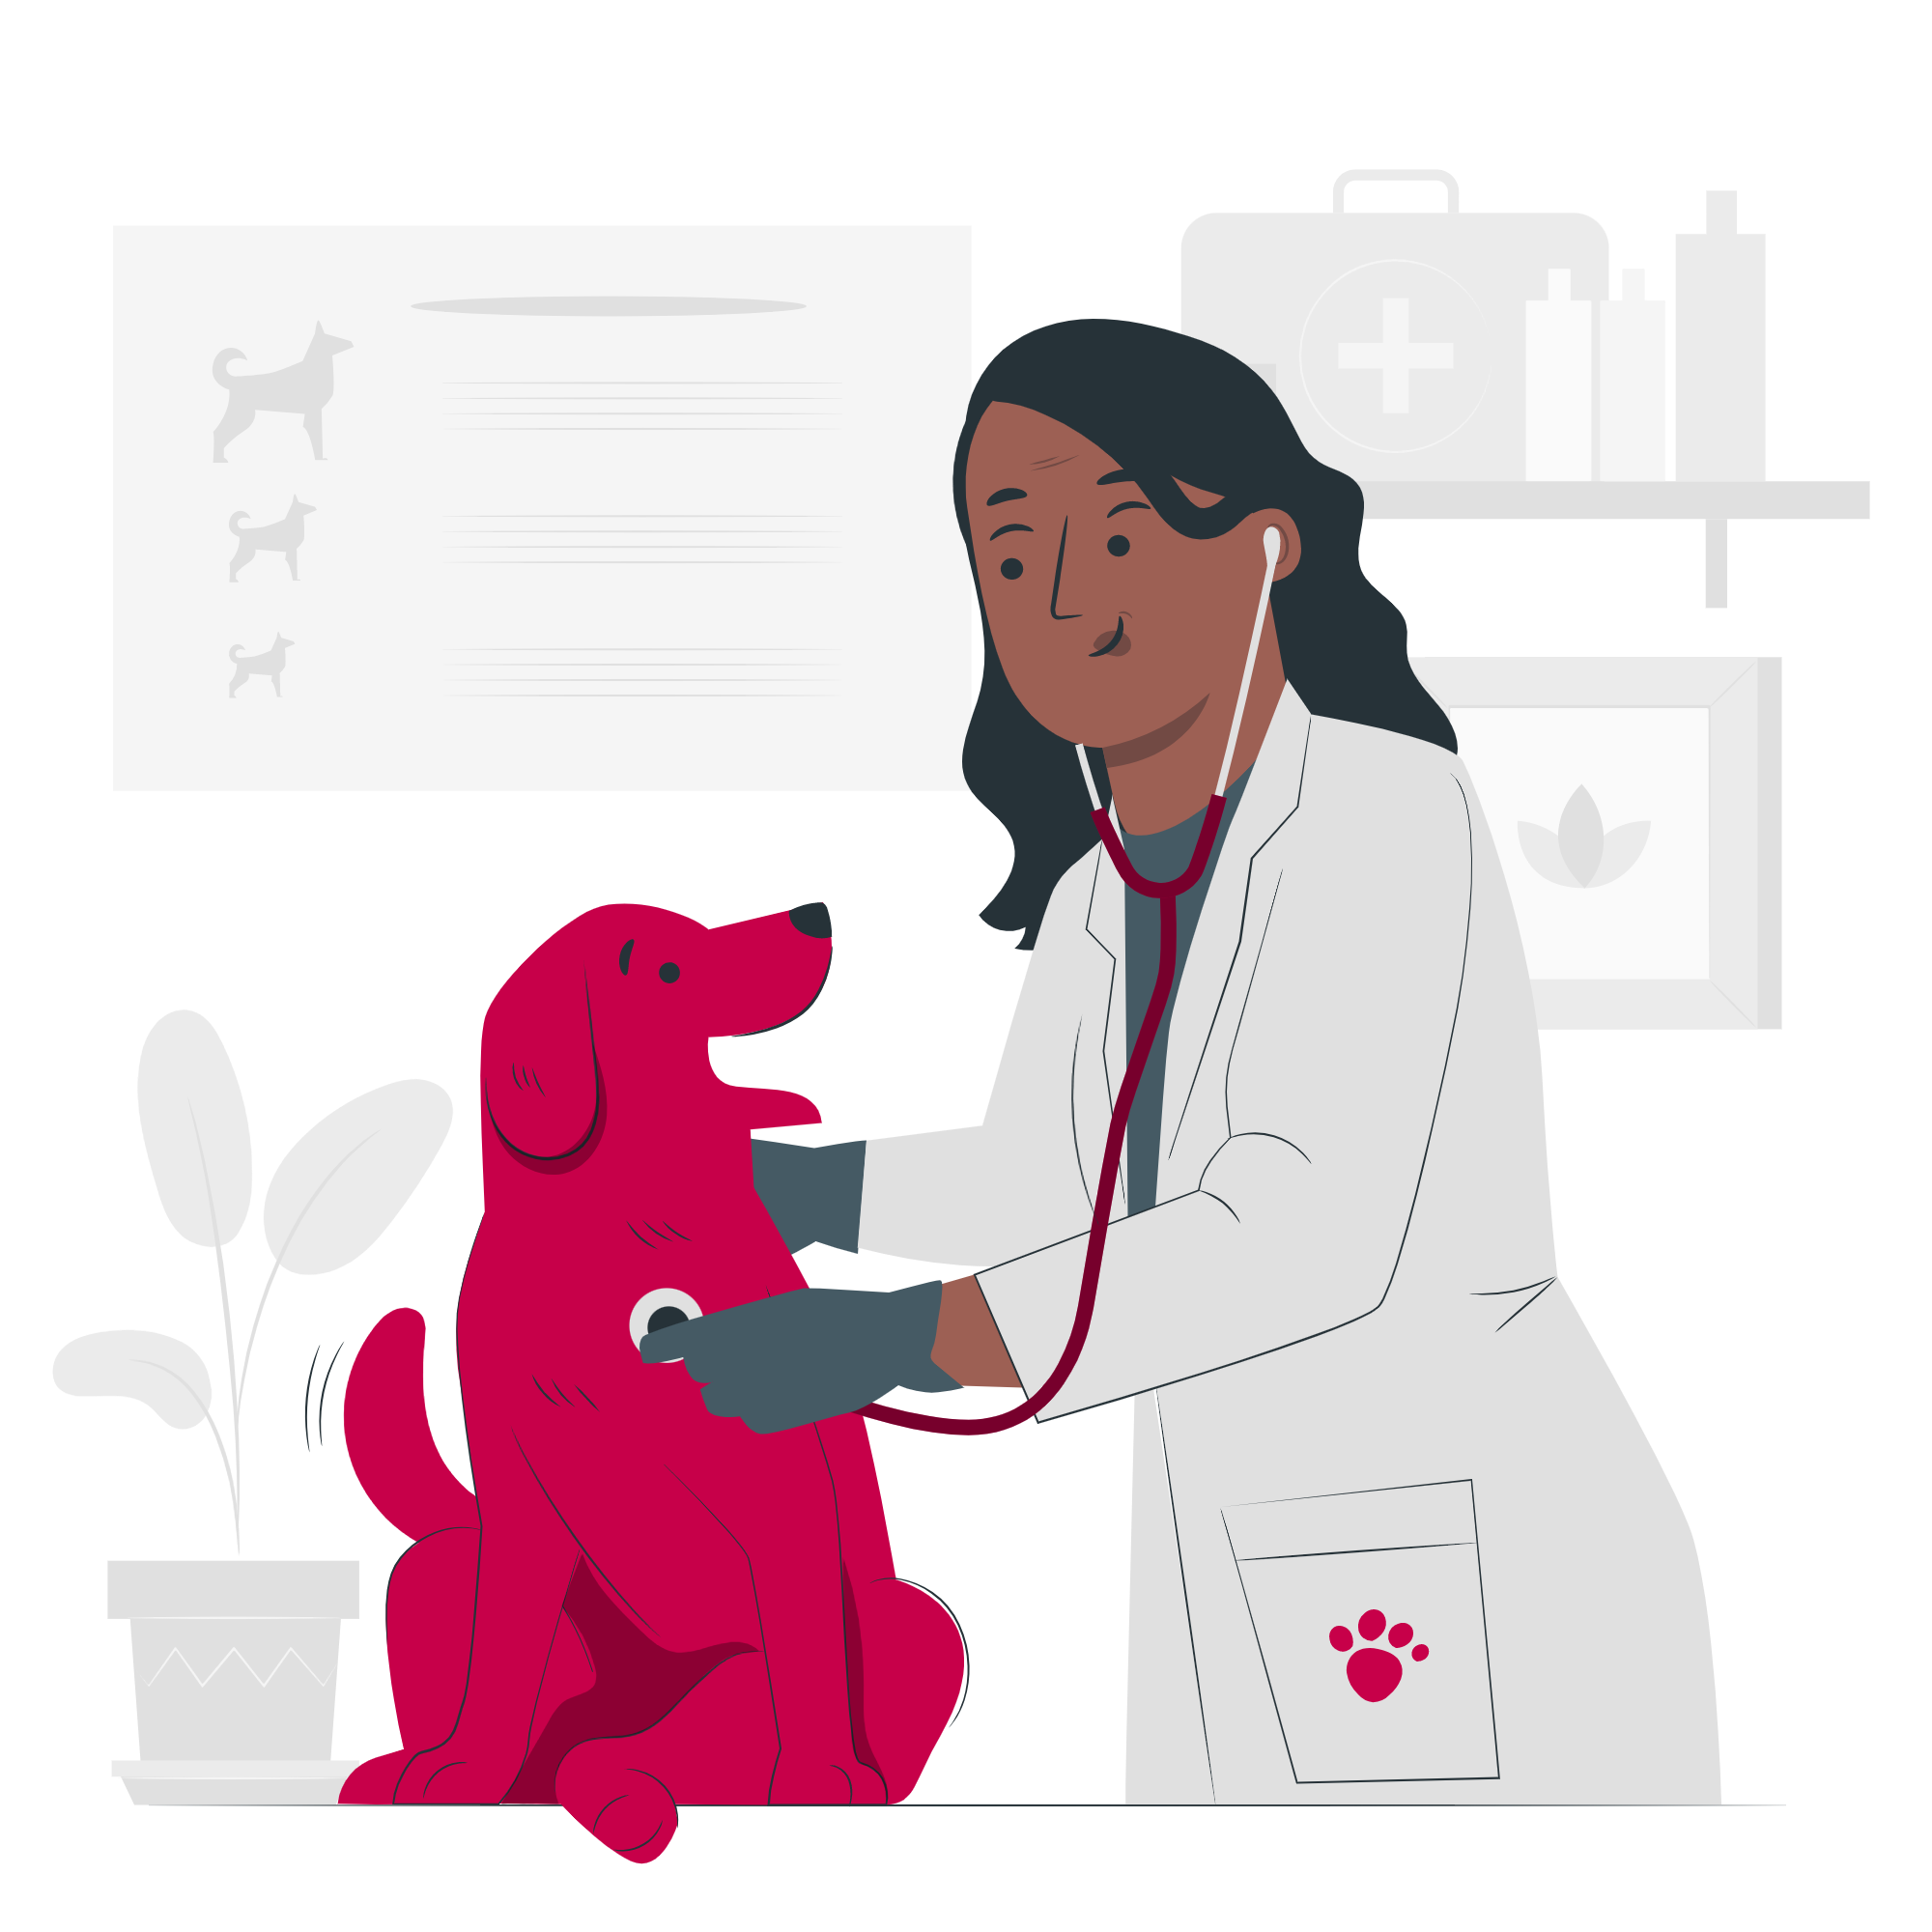
PET360: App per la cura degli animali
ATTORI DEL SISTEMA
Utente generico
Veterinario
Addestratore

Slide 6
PET360: App per la cura degli animali
REQUISITI FUNZIONALI
5
Gestione messaggistica
Gestione autenticazione
1
6
Gestione cliniche/centri di addestramento
2
Gestione libretto
7
Gestione intelligenza artificiale
Gestione vaccinazione
3
8
Gestione profilo
Gestione passaporto
4
9
Gestione geolocalizzazione

Slide 7

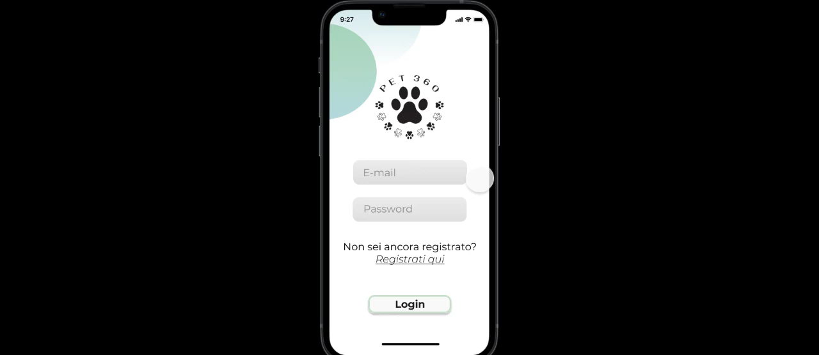

PET360: App per la cura degli animali
INTERFACCE UTENTE - DEMO

Slide 8



PET360: App per la cura degli animali
TECNOLOGIE DA USARE
Front-end
Persistenza dei dati & Back-end
Sistema di
versioning
Chat | GPS | Push notification

Slide 9
Grazie per l’attenzione!
App Challenge - Università di Salerno

